Slide 1


เดือน มีนาคม 2568
ผลการดำเนินงานของคณะกรรมการตรวจสอบและติดตามการบริหารงานตำรวจ (กต.ตร)
ปีงบประมาณ 2568

Slide 2
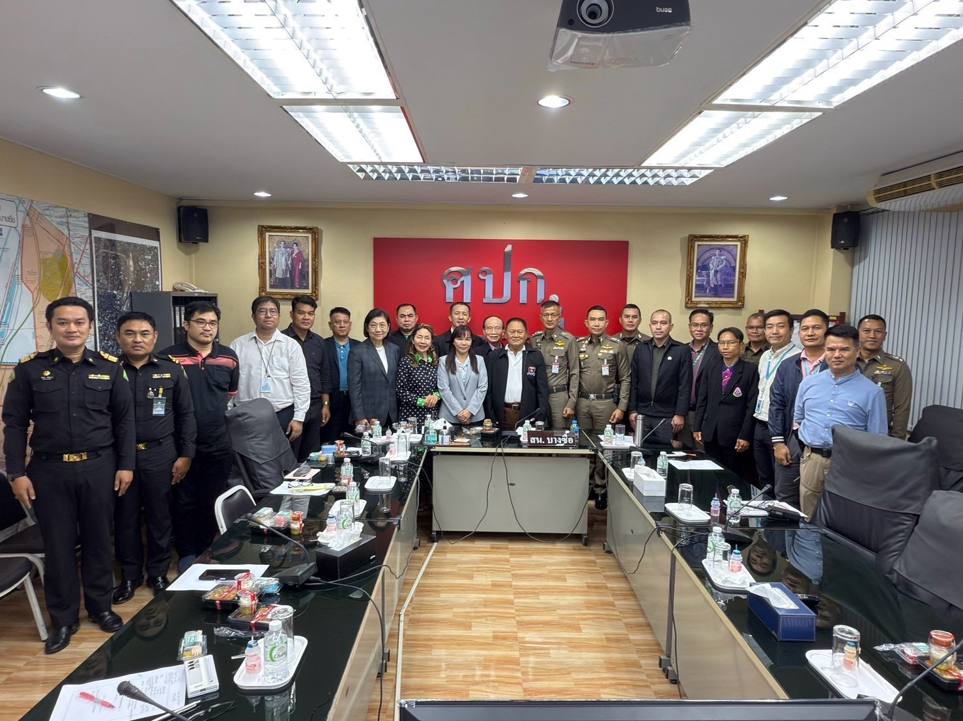
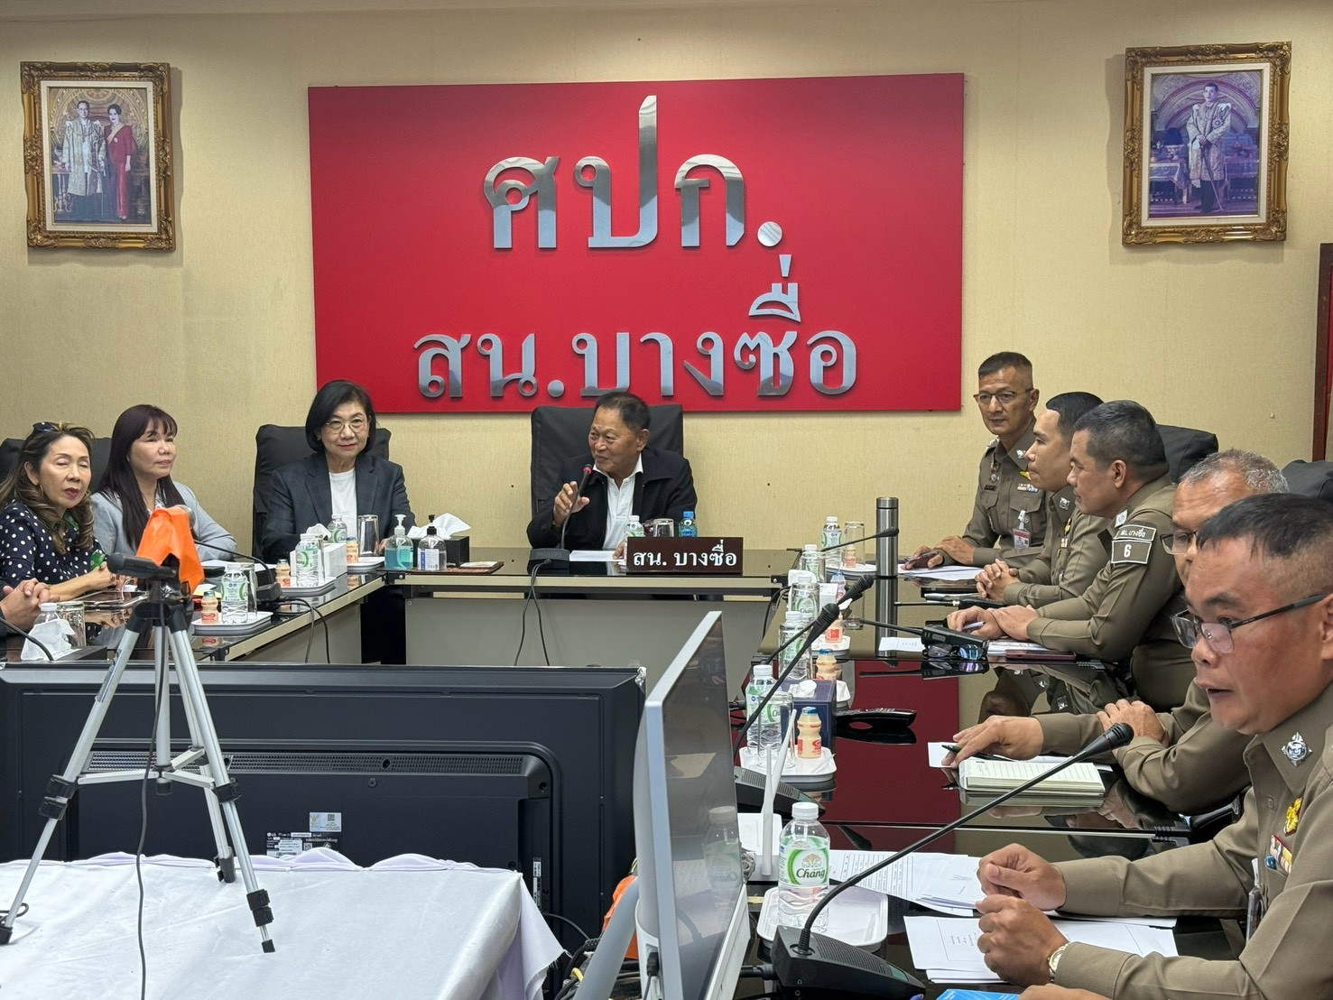
ผลการดำเนินงานของคณะกรรมการตรวจสอบและติดตามการบริหารงานตำรวจ (กต.ตร) เดือน มีนาคม 2568
วันนี้(25 มี.ค.68) เวลา17.00 น พ.ต.อ.สนอง แสง ผกก สน.บางซื่อ พ.ต.ท.วรภัทร สุขไทย รอง ผกก ป.สน.บางซื่อ
พ.ต.ท.ธีรยุทธ มีเจริญ รอง ผกก จร.สน.บางซื่อ พ.ต.ท.พศิน ทิพย์ขำ สว.จร.สน.บางซื่อ พ.ต.ต.นิพนธ์ สิงห์ทอง
สว.สส.สน.บางซื่อ รรท.รอง ผกก สส.สน.บางซื่อ พ.ต.ท.ณรงค์ คงดี สวป.(ชส) สน.บางซื่อ พ.ต.ท.สัญญา พิมพ์พา สว.อก.สน.บางซื่อ พร้อมด้วย คุณ ธนากร วิเศษสินธพ ประธาน กต.ตร.สน.บางซื่อ และคณะ กต.ตร.สน.บางซื่อ,
ที่ปรึกษา กต.ตร.สน.สน.บางซื่อ เข้าร่วมประชุม คณะกรรมการตรวจสอบและติดตามการบริหารงาน ตำรวจ (กต.ตร.) สน.บางซื่อ ประจำเดือน มีนาคม 2568 ณ ห้องประชุม ชั้น2 สน.บางซื่อ

